Slide 1
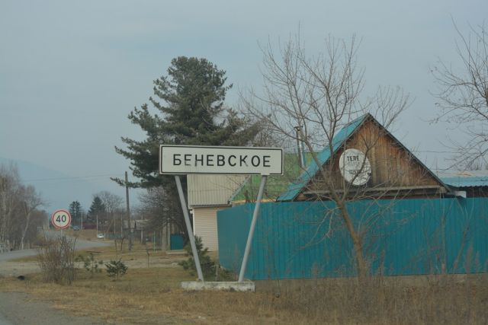
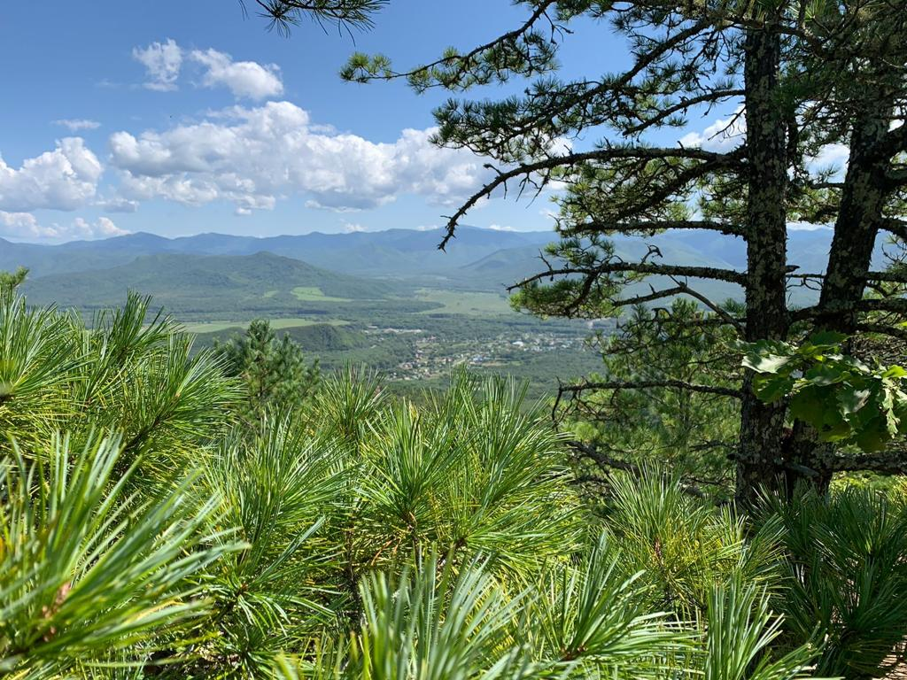
Село мое родное

Slide 2
История создания села Беневское
Точная дата основания села неизвестна, но по рассказам старожилов оно было основано в 1871 г., до этого "там ютились несколько китайских и корейских фанз.

Slide 3
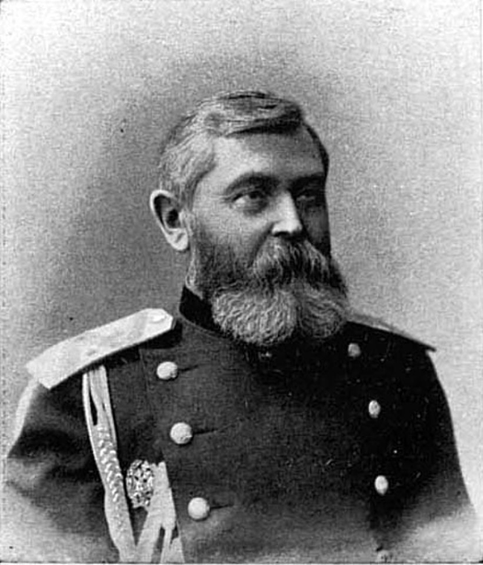
Свое название село получило по фамилии Беневского Аркадия Семеновича известного общественного и государственного деятеля Приамурья.

Slide 4
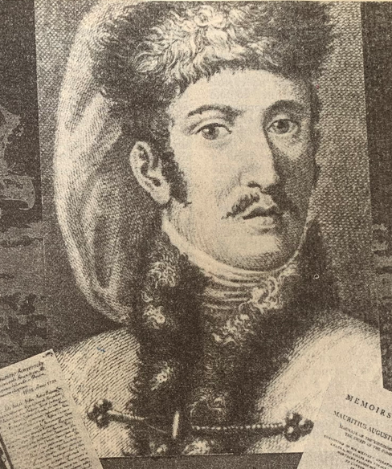
По другим источникам информации, село получило свое название по фамилии посетившего эти места офицера царской армии Беньевского Августа Морица (Маурици).

Slide 5
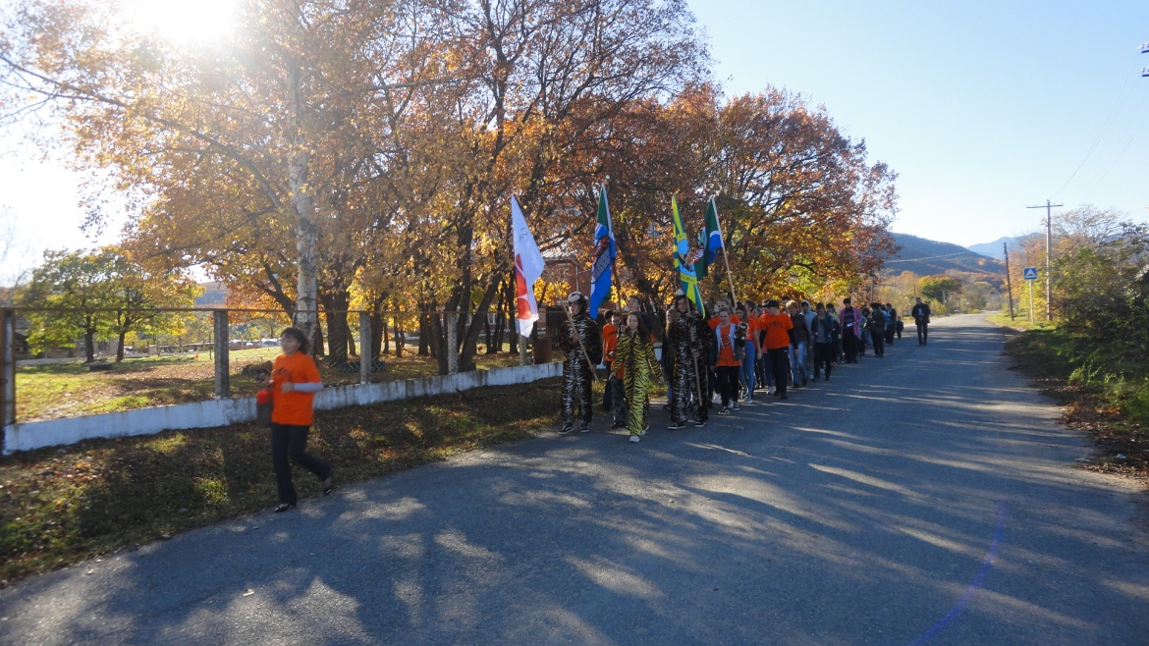
На месте будущего села был установлен почтовый стан, перевозивший почту на лошадях. При почте был оборудован маленький медицинский пункт.
Позже стали появляться первые переселенцы . Переселенцы жили сначала в шалашах, сделанных из коры, землянках, затем строили дома-времянки.
В 1906-1907 гг. отмечается массовое заселение деревни. За два года приехало 15 семей из Черниговской губернии, в частности из с.Чеплеевки. До сих пор одну из улиц жители села называют Чеплеевкой (ныне ул.Горького).

Slide 6
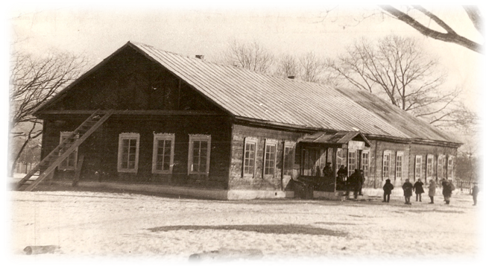
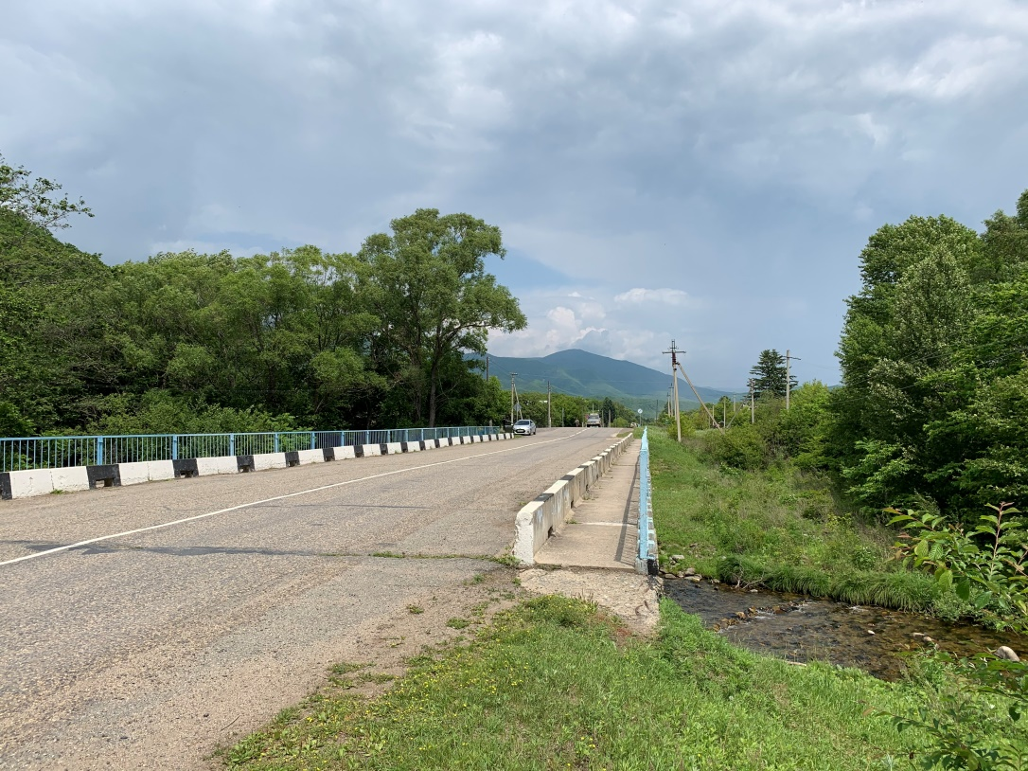
Село постепенно росло ...в 1909 г. уже построили первую двухклассную школу.
По воспоминаниям, в селе была церковь и высокая колокольня, на которой был большой медный колокол.
. В 1914 г. жители с.Беневское пережили большое наводнение, принесшее много бед, последствием этого наводнения стал кл. Большой, разделивший село на две части.

Slide 7
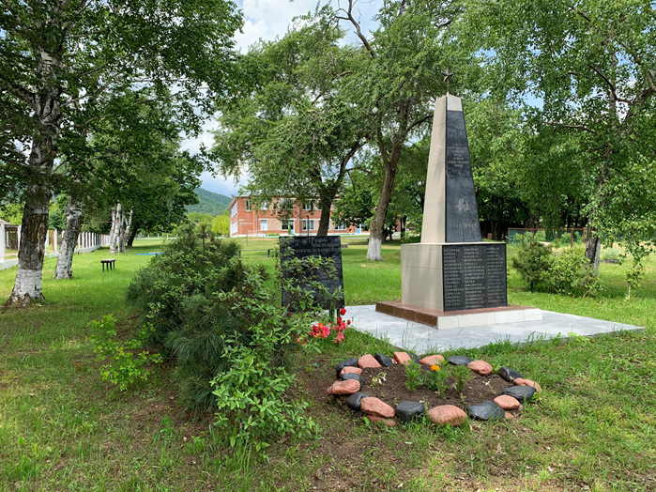
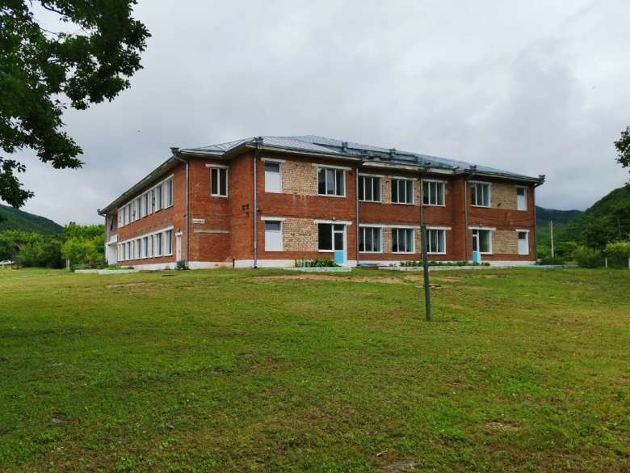
Село в наше в время
Численность населения около 350 человек
В настоящее время в селе работает Средняя общеобразовательная школа №7

Slide 8
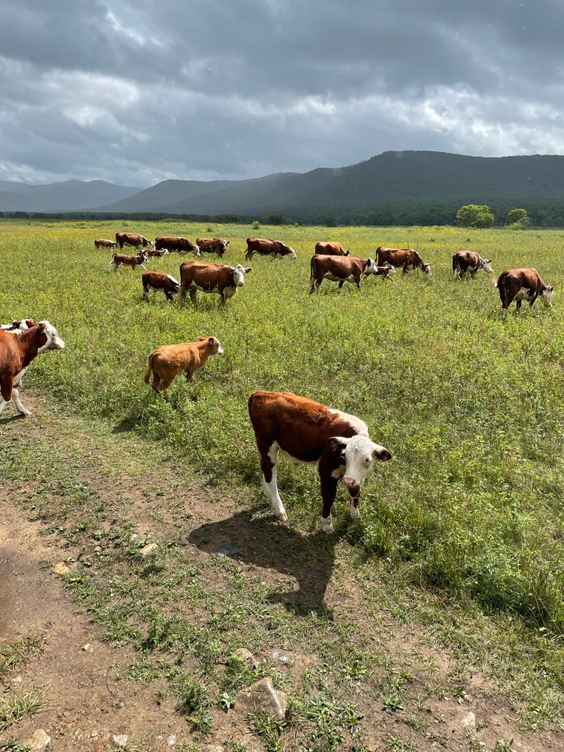
В селе в настоящее время ведут деятельность только индивидуальные предприниматели. Это:
ИП Протасов – лесозаготовительная деятельность;
ИП Белекеев – лесозаготовительная деятельность и КФХ(крестьянско-фермерское хозяйство)

Slide 9
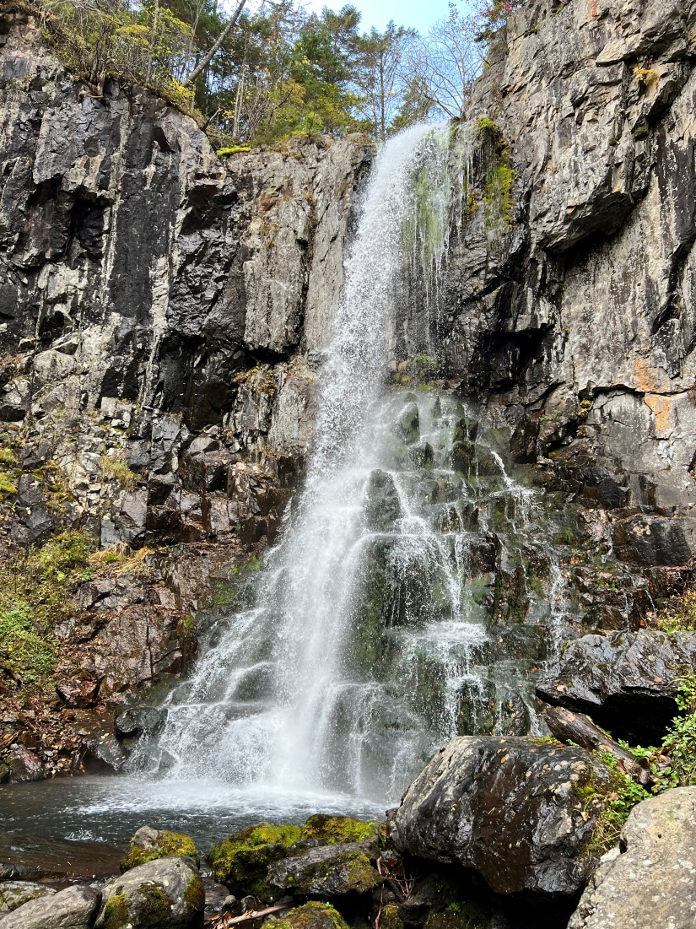
Достопримечательности села
Вблизи села находится известное и посещаемое туристами место — каскад водопадов высотой до 18 метров, расположенных на Еломовском ключе, известные как Беневские водопады.
Является одним из 17 памятников природы

Slide 10
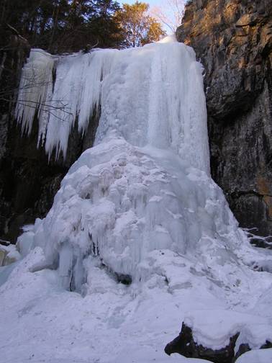
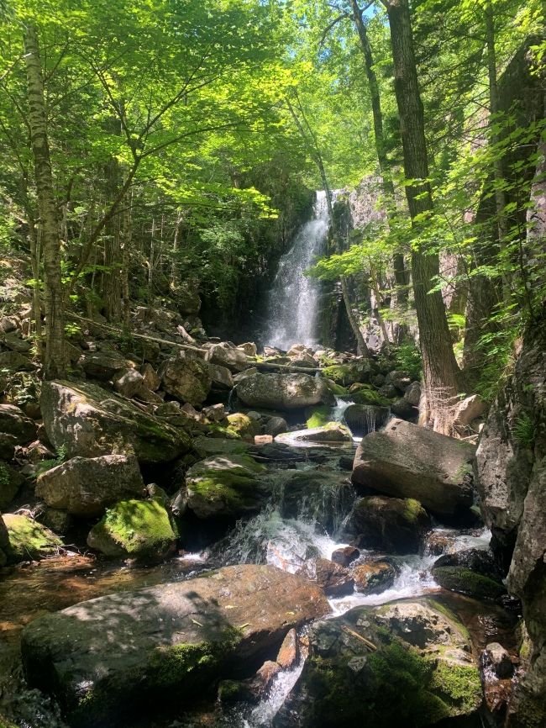
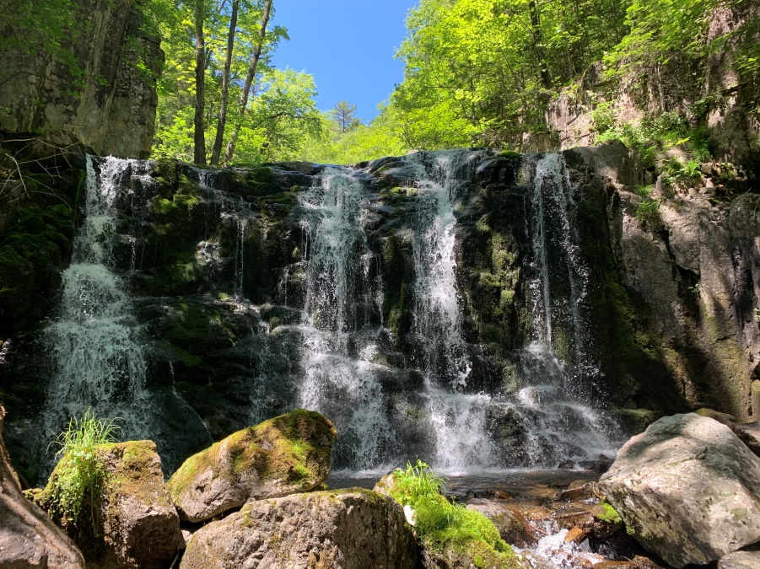

Slide 11
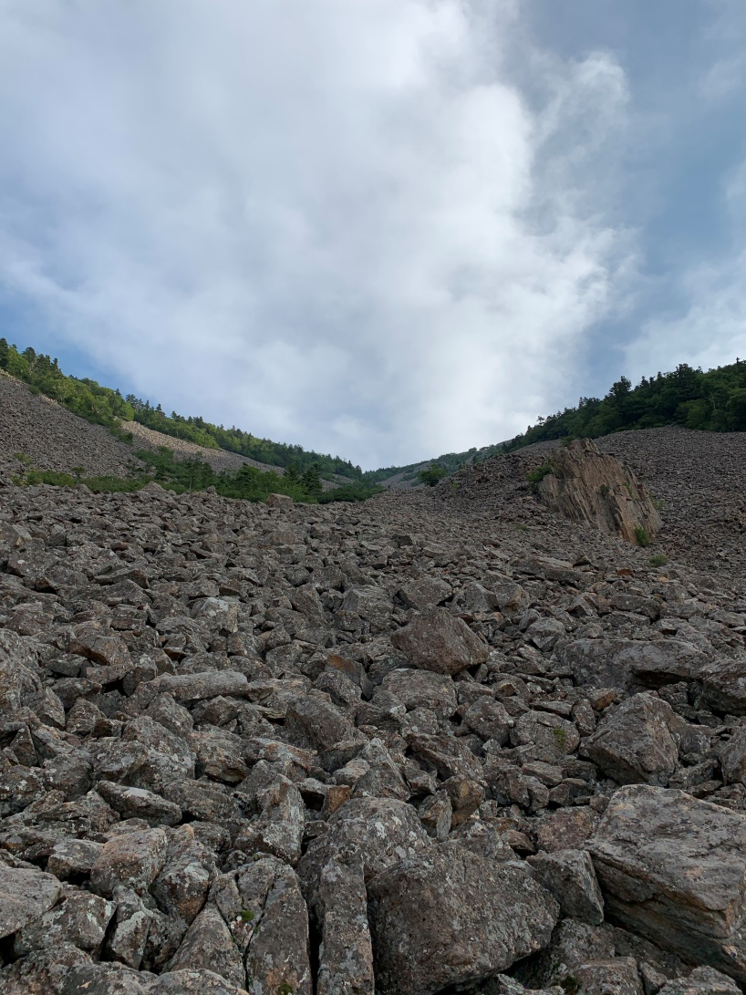
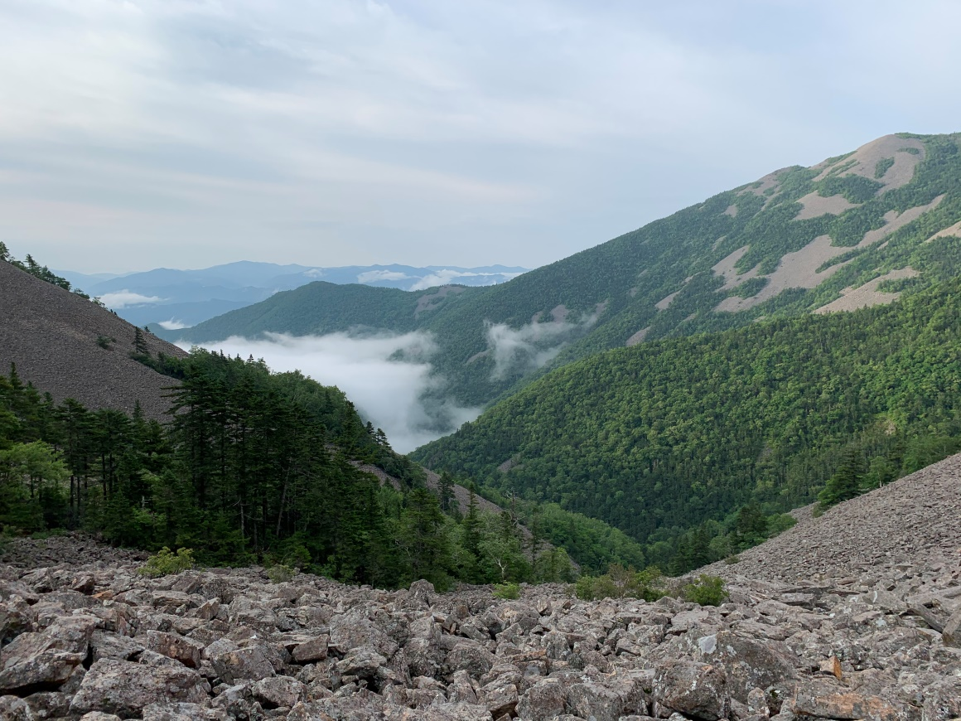
Водопад находится у подножья горы Лысой, которая является так же памятником природы.

Slide 12
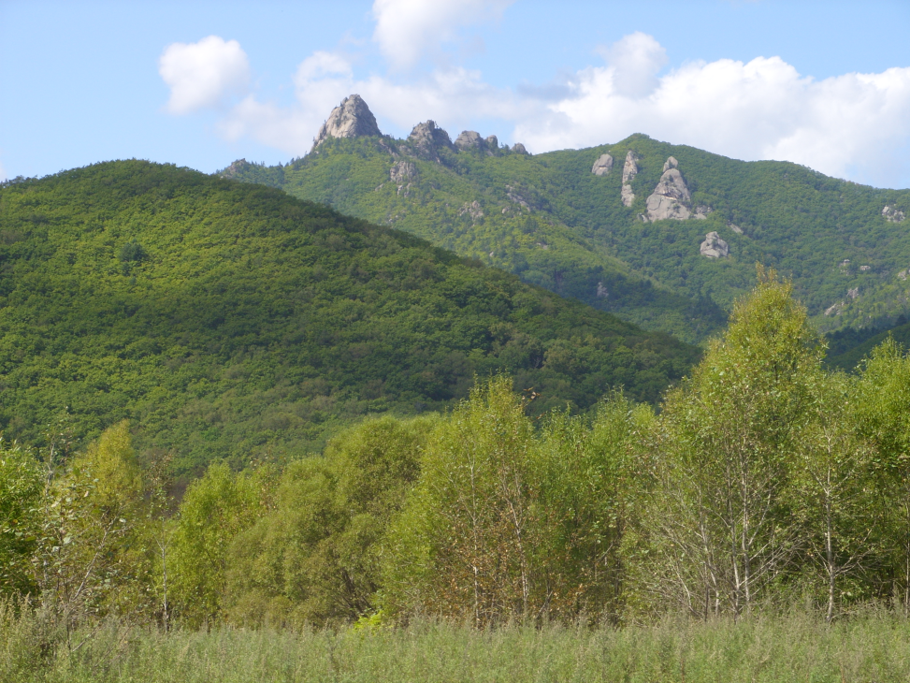
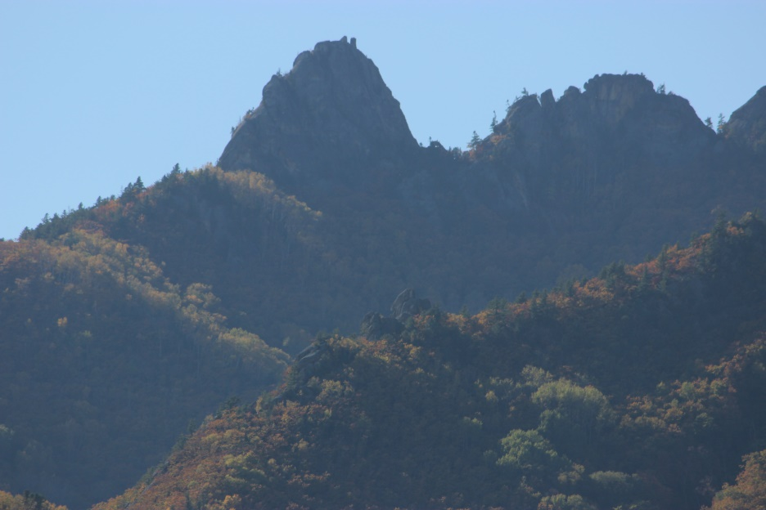
Изюминкой в окрестностях села является огромный скальный комплекс, который зовут "Маяк Беневского".
Памятник природы

Slide 13
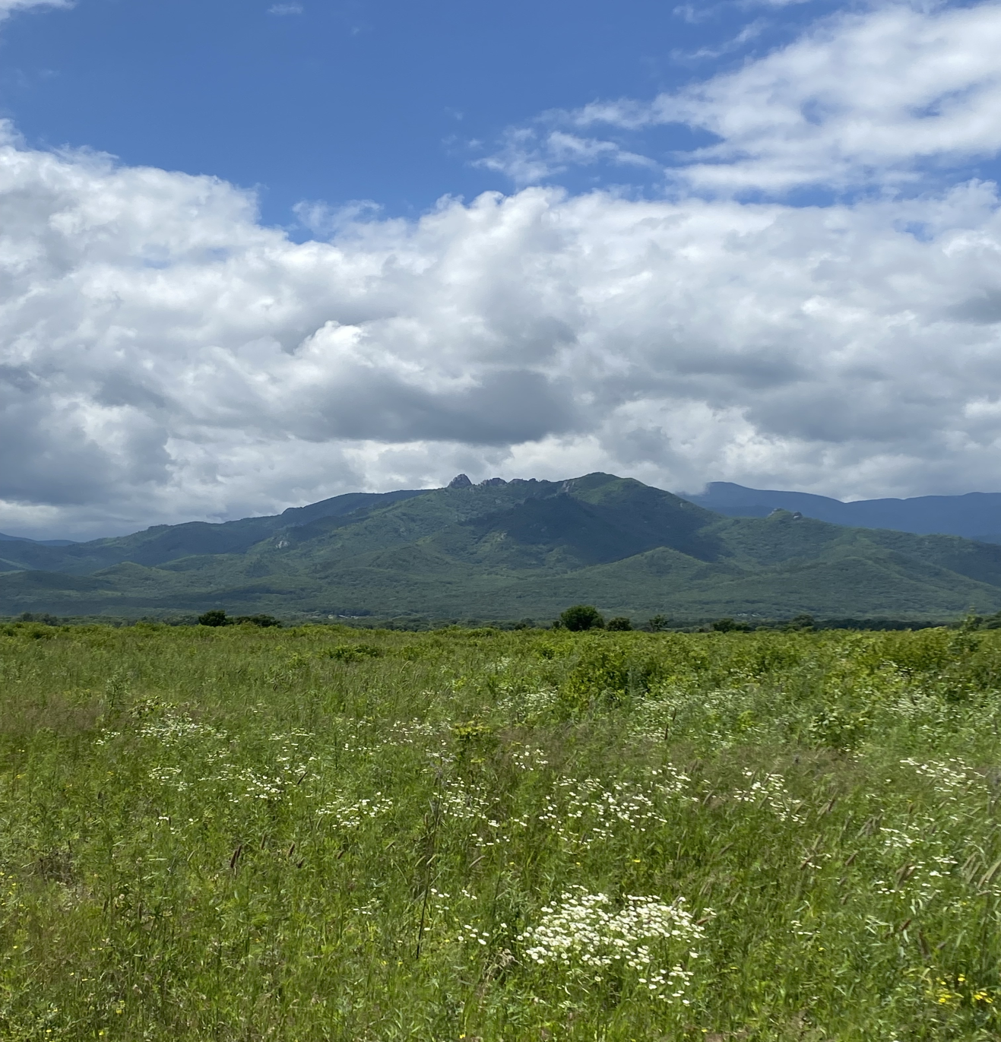

Slide 14
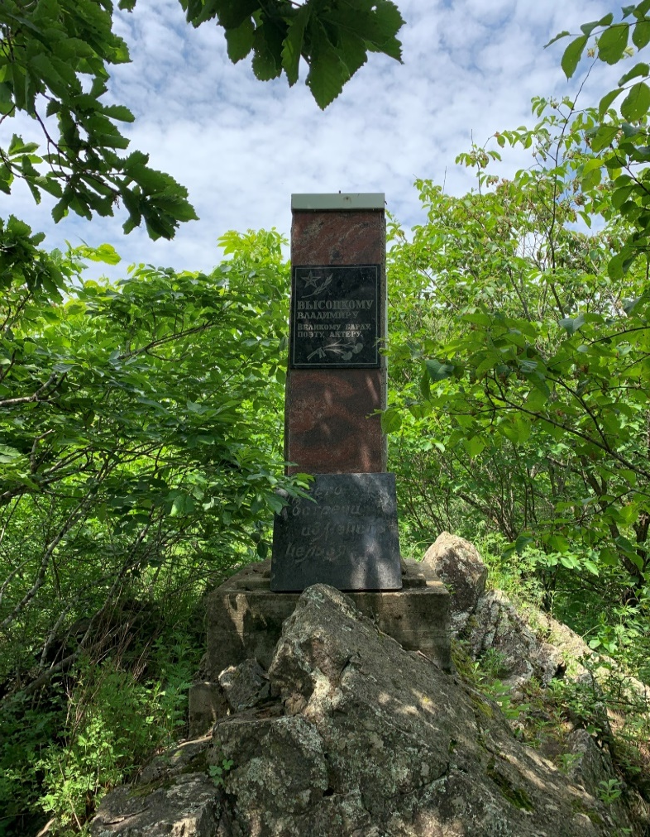
Памятник великому барду, поэту и актеру В.С. Высоцкому
В 1998 году в селе Беневское, на собственные средства пенсионер Иван Лычко установил стелу из бетона, покрытую облицовочной плиткой и табличкой с именем Владимира Высоцкого

Slide 15
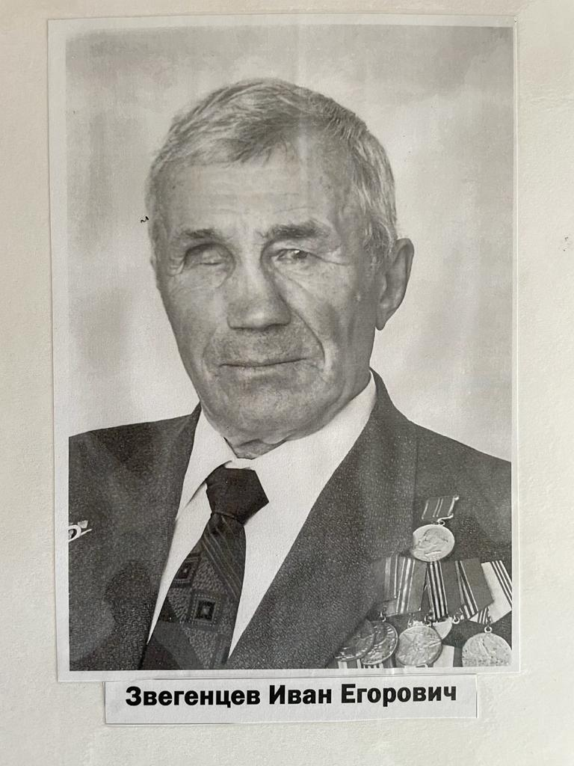
Люди и их судьбы
Звегинцев Иван Егорович – наш ветеран Великой Отечественной войны. В вооруженные силы был призван в 17 лет в 1944 году из Лазовского района Приморья, служил мотористом на лодке типа "Малютка".

Slide 16
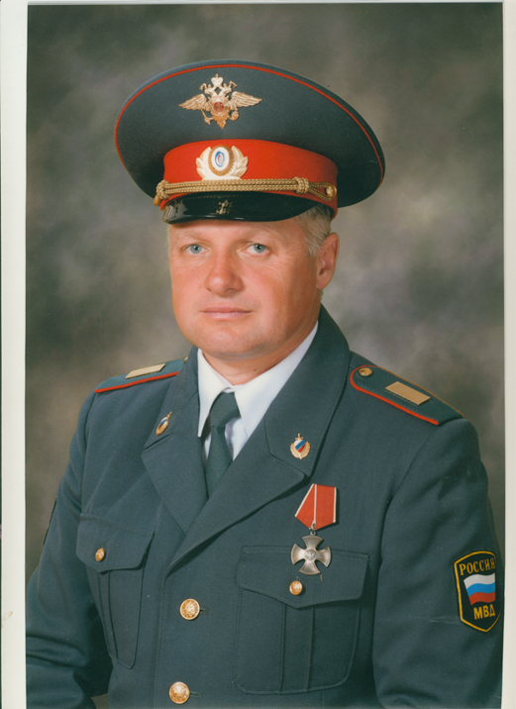
Бабич Леонид Иванович, награждён «Орденом Мужества». В 1997 в Преображении был захват группы вооруженных преступников и освобождение заложников.

Slide 17
Матвеенко Николай Михайлович
Участник японской войны. Получил Медаль за Отвагу.
Был директором совхоза «Киевский». Есть медаль «За доблестный труд» и орден «Знак почета»

Slide 18
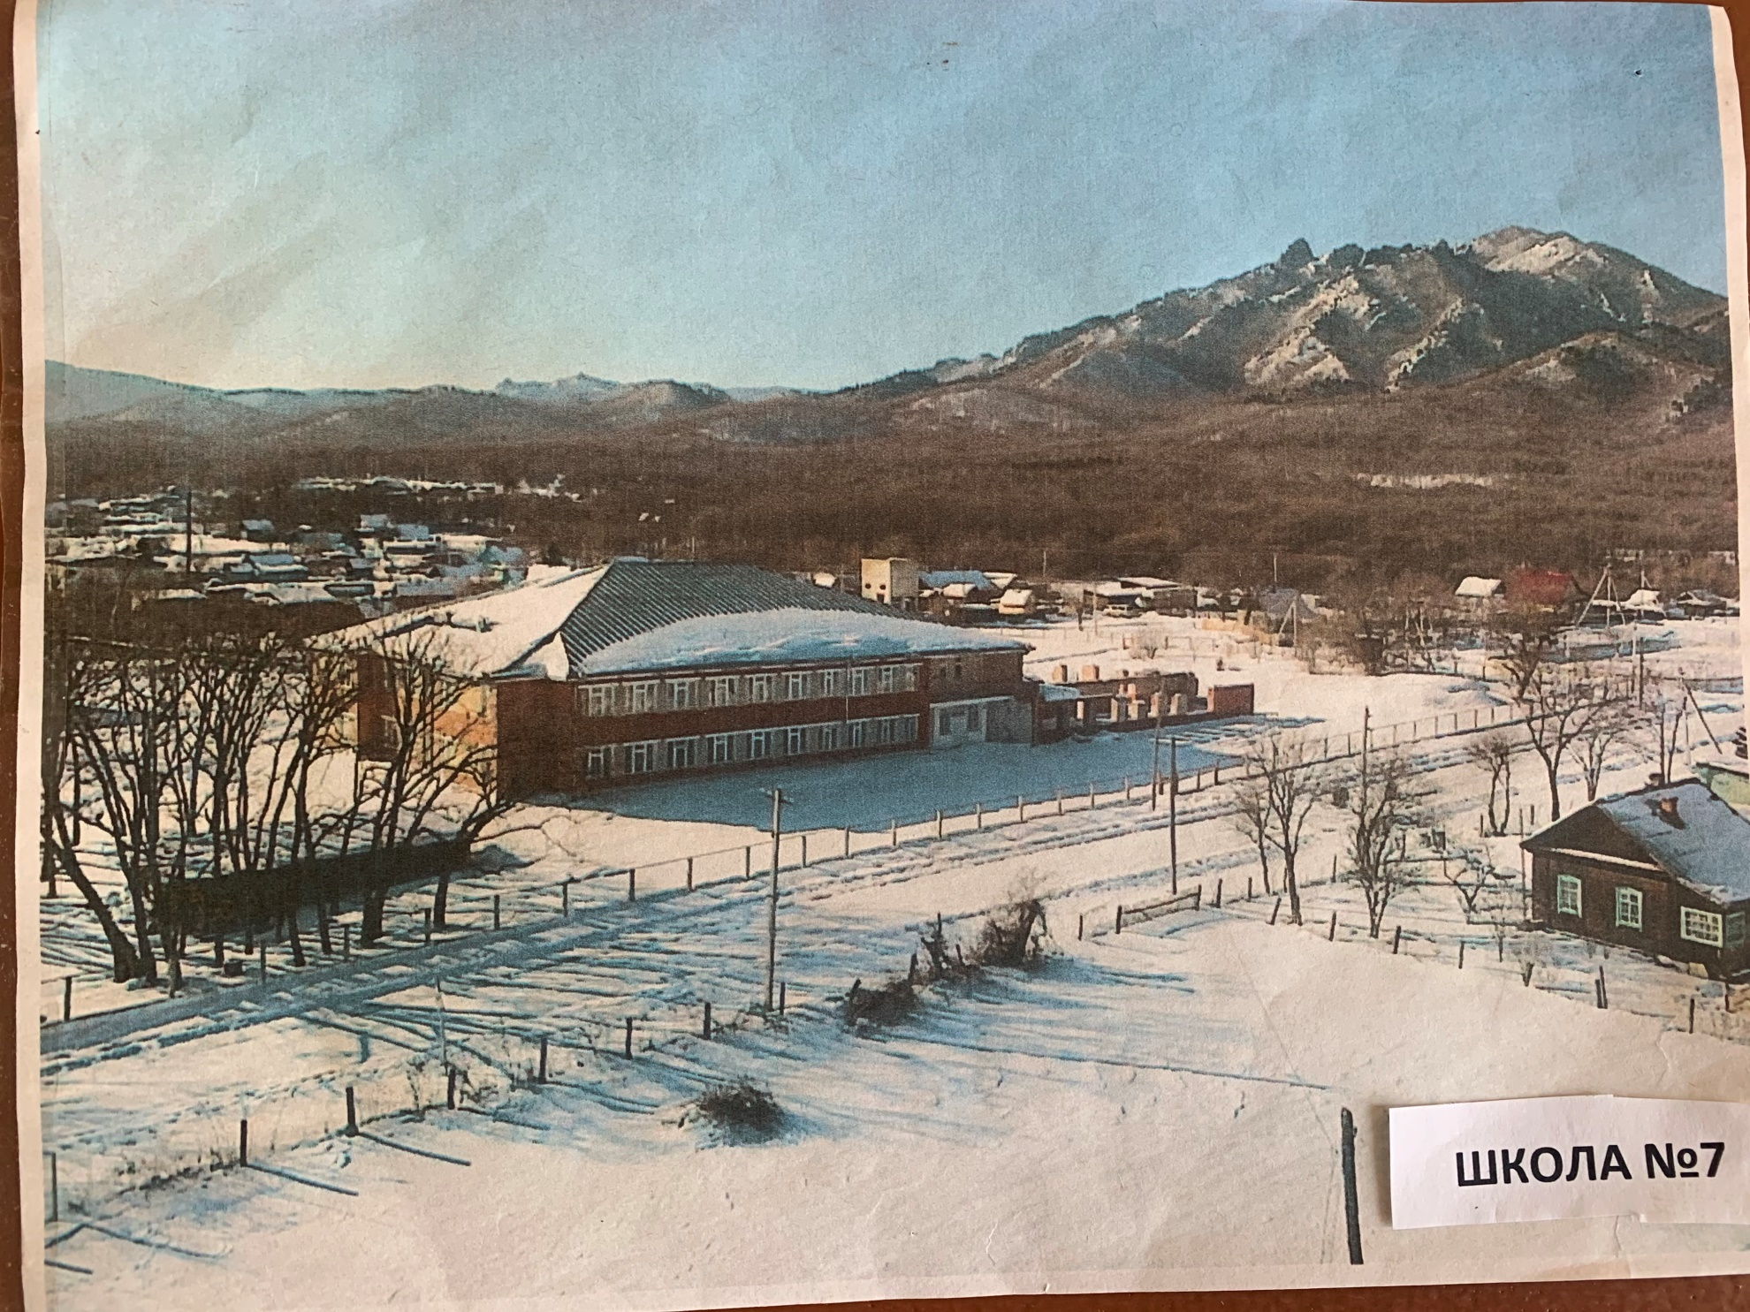
Благодарим за внимание!

